Slide 1




Smart Fridge Chef
Ассистент выбора рецептов из содержимого холодильника.
Татаринов Андрей Дмитриевич
+79962011303

Slide 2


Задача
Наши клиенты:
Занятые профессионалы
Кулинары-новички
Любители экспериментов
Студенты и одинокие люди
Любители органической еды
Люди с пищевыми аллергиями и ограничениями, заботящиеся о здоровье
Проблемы:
30-40% - диетические ограничения*
15-20% - не умеют готовить**
существующие решения(google, поваренная книга, тв передачи) занимает много времени
* - Диабет, Непереносимость лактозы, Избыточный вес
** - 1, 2, 3

Slide 3

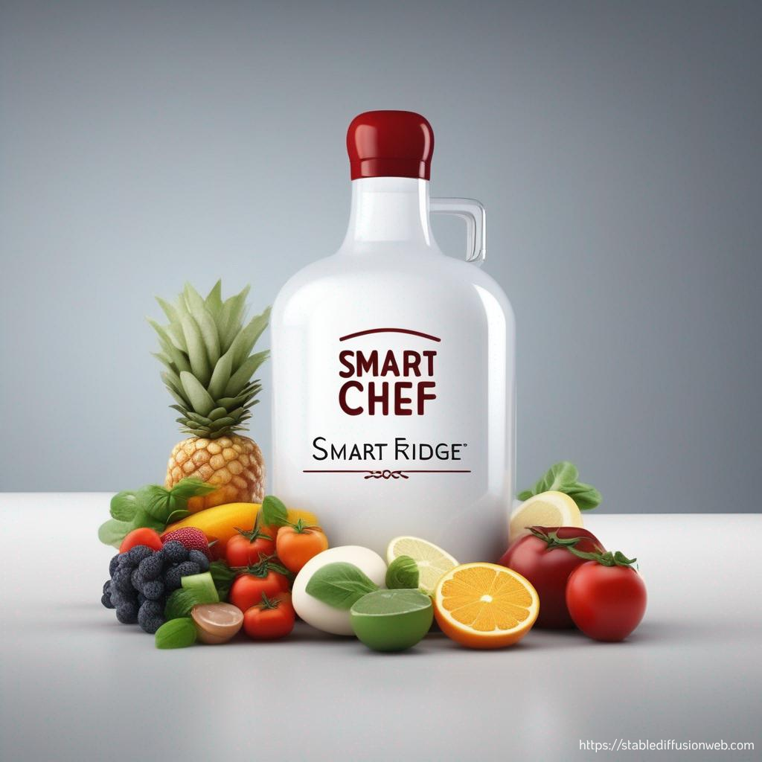
Описание решения / продукт
Smart Fridge Chef - инновационное мобильное приложение, которое революционизирует ваш опыт приготовления еды. Анализируя фотографии содержимого холодильника, приложение предлагает персонализированные рецепты, оптимизированные под ваши продукты.
Преимущества:
Интеллектуальный анализ: Наш алгоритм использования машинного обучения гарантирует точный анализ фотографий, предоставляя уникальные идеи для приготовления блюд.
Многофункциональность: Наши рецепты не только вкусны, но и учитывают диетические предпочтения и особенности кулинарных традиций.
Простота в использовании: Интуитивно понятный интерфейс делает приготовление еды легким и увлекательным процессом для всех категорий пользователей.
Масштабируемость: Планируем расширение функционала, включая новые рецепты, технологии и сотрудничество с партнёрами в сфере кулинарии.

Slide 4

Рынок
География рынка
Рынок приложений для рецептов в странах СНГ и России является быстрорастущим.
Согласно исследованию App Annie, в 2022 году в странах СНГ и России насчитывалось 100 миллионов активных пользователей приложений для рецептов.
Ожидается, что к 2028 году их количество вырастет до 200 миллионов человек, что представляет собой среднегодовой темп роста (CAGR) в 12,5%.

Slide 5

Рынок
Оценка рынка сверху и снизу
Спрос на рынок приложений для рецептов в странах СНГ и России определяется следующими факторами:
Растущий интерес к приготовлению пищи дома
Возрастающее население
Увеличение числа домохозяйств с одним работающим родителем
Рост популярности здорового образа жизни
Предложение на рынок приложений для рецептов в странах СНГ и России определяется следующими факторами:
Рост числа разработчиков приложений
Увеличение количества инвестиций в отрасль
Развитие технологий компьютерного зрения и искусственного интеллекта

Slide 6
Сравнение с конкурентами
Название приложения | Плюсы | Минусы
Yummly | Большая база рецептов, удобный поиск по ингредиентам, красивый дизайн, персонализированные рекомендации | Много рекламы в приложении, не все функции бесплатны
Kitchen Stories | Широкий выбор рецептов, пошаговые инструкции с фото/видео, тематические подборки | Меньше опций по подбору рецептов под ингредиенты
MyCookBook | Возможность сохранять понравившиеся рецепты, делиться списками покупок, планировать меню | Устаревший дизайн, мало рецептов
Cookidoo | Рецепты от профессиональных шеф-поваров, привязка к технике Thermomix | Работает только на оборудовании Thermomix, узкая ниша
BigOven | Обширная база рецептов, сообщество пользователей, много дополнительных функций | Перегружен интерфейс, содержит рекламу

Slide 7


Сравнение с конкурентами
На основе проведённого сравнения можно выделить необходимые пункты для проекта:
Удобный и интуитивно понятный интерфейс. Избегать перегруженности, сделать навигацию максимально простой.
Разнообразная и качественная база рецептов. Включать рецепты от профессиональных поваров, а не только от пользователей.
Точный подбор рецептов под имеющиеся ингредиенты. Реализовать умную систему, учитывающую все доступные продукты.
Пошаговые инструкции приготовления с фото и видео. Максимально наглядно и понятно объяснять процесс готовки.
Минимум рекламы и ненужных уведомлений. Не раздражать пользователя лишними элементами, делать акцент на полезном контенте.

Slide 8



Бизнес модель
Подписка
Продукт:
Целевая аудитория:
Средний чек:
Оборот 2024:
Оборот 2027:
Каналы продвижения:

Slide 9

Unit Economics - прогноз для проектов на стадии MVP, идеи
CAC (стоимость привлечения клиента) - при продвижении через AppStore/Google Play можно ориентироваться на $1-2. При таргетированной рекламе в соцсетях - $3-5.
APC (средний чек на клиента) - для бесплатного приложения с рекламой можно рассчитывать на $0,1-0,3 в месяц за активного пользователя.
AvPrice (средний чек заказа) - здесь можно оценить доход от покупок внутри приложения, например дополнительных рецептов. Примерно $2-5.
COGs (себестоимость) - основные затраты на этапе MVP - разработка приложения, которая обойдется от $10 000. Ежемесячные затраты на поддержку - от $1000.
При правильном подходе к монетизации и привлечению аудитории, проект может окупить вложения за первые 1-2 года.

Slide 10
Планы на 3 года – первый год
Веха 1: Запуск MVP (Минимально-жизнеспособного продукта)
Описание: Разработка и запуск базовой версии приложения, способной анализировать фотографии содержимого холодильника и предлагать рецепты.
Результаты:
  Запуск приложения на AppStore/Google Play.
  Получение обратной связи от первых пользователей.
  Оценка эффективности основных функций.
Веха 2: Улучшение MVP
Описание: Исходя из обратной связи, внесение улучшений в интерфейс, функционал и оптимизация алгоритмов анализа.
Результаты:
  Повышение удовлетворенности пользователей.
  Увеличение количества активных пользователей.
  Дополнительные данные о поведении пользователей.
Веха 3: Маркетинг и расширение функционала
Описание: Запуск маркетинговых кампаний для привлечения новых пользователей. Расширение функционала приложения, добавление новых рецептов и возможностей.
Результаты:
  Увеличение числа загрузок приложения.
  Рост количества регистраций и активных пользователей.
  Улучшение удержания пользователей.

Slide 11

Планы на 3 года – второй год
Веха 4: Монетизация и партнёрства
Описание: Внедрение монетизационных моделей, таких как продажа дополнительных рецептов или подписок. Поиск партнёрств с ресторанами или производителями продуктов.
Результаты:
  Генерация первых доходов.
  Заключение первых партнёрств.
  Анализ эффективности монетизации.
Веха 5: Глобальное масштабирование
Описание: Подготовка к запуску в других географических регионах. Адаптация приложения под различные кулинарные традиции.
Результаты:
  Расширение рынка и пользовательской базы.
  Запуск приложения на новых языках.
  Увеличение прибыли и масштабирование инфраструктуры.

Slide 12
Планы на 3 года – третий год
Веха 6: Исследование и внедрение новых технологий
Описание: Исследование возможности применения новых технологий в развитии проекта, таких как искусственный интеллект, машинное обучение, или расширенная реальность.
Результаты:
  Оценка потенциала новых технологий.
  Внедрение инноваций в продукт, улучшение опыта пользователей.
Веха 7: Консолидация рынка
Описание: Укрепление позиций на рынке, консолидация клиентской базы, улучшение бренда.
Результаты:
  Стабильный поток доходов.
  Укрепление бренда и доверия пользователей.
  Активное участие в индустрии.
Веха 8: Планы на будущее
Описание: Разработка долгосрочных стратегий развития, исследование новых рынков, дальнейшее совершенствование продукта и расширение команды.
Результаты:
  Создание стратегии на следующие годы.
  Оценка перспектив для новых продуктов и услуг.
  Рост компании как инновационного лидера в области кулинарии.

Slide 13
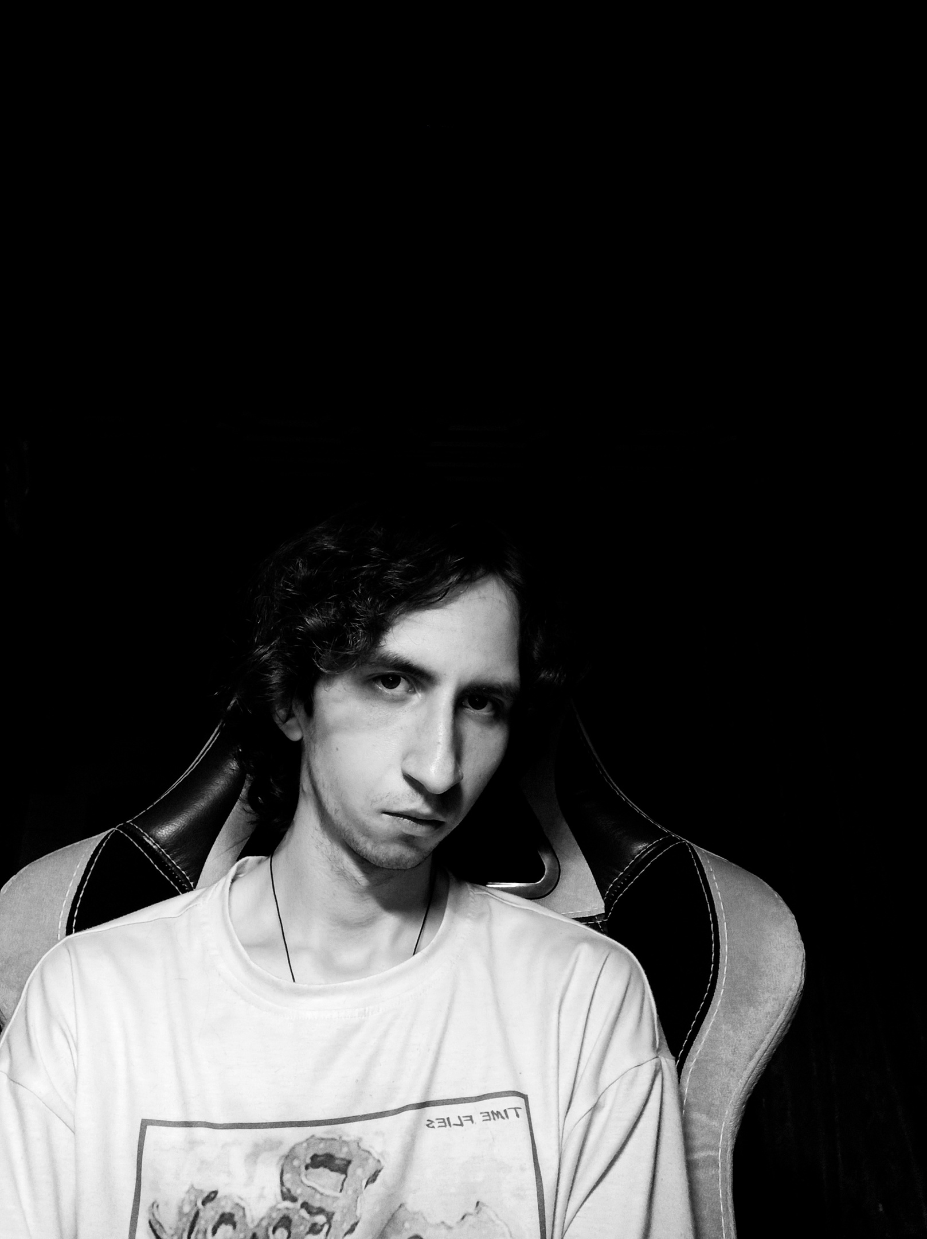
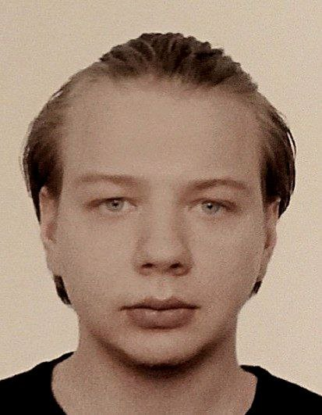
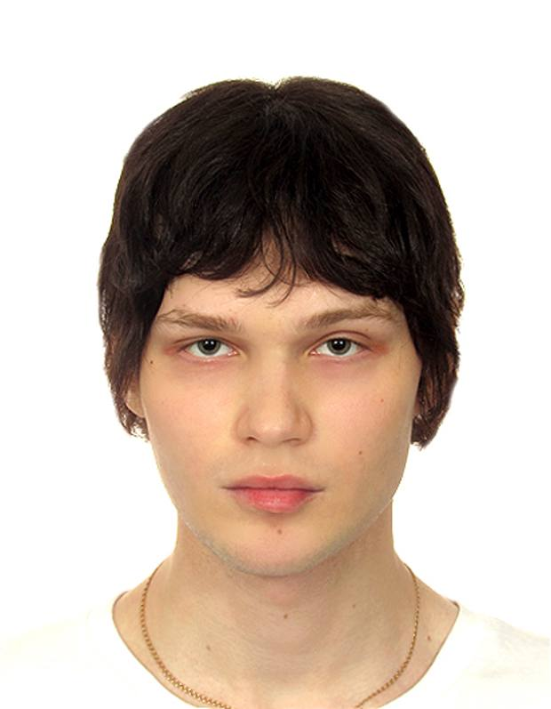
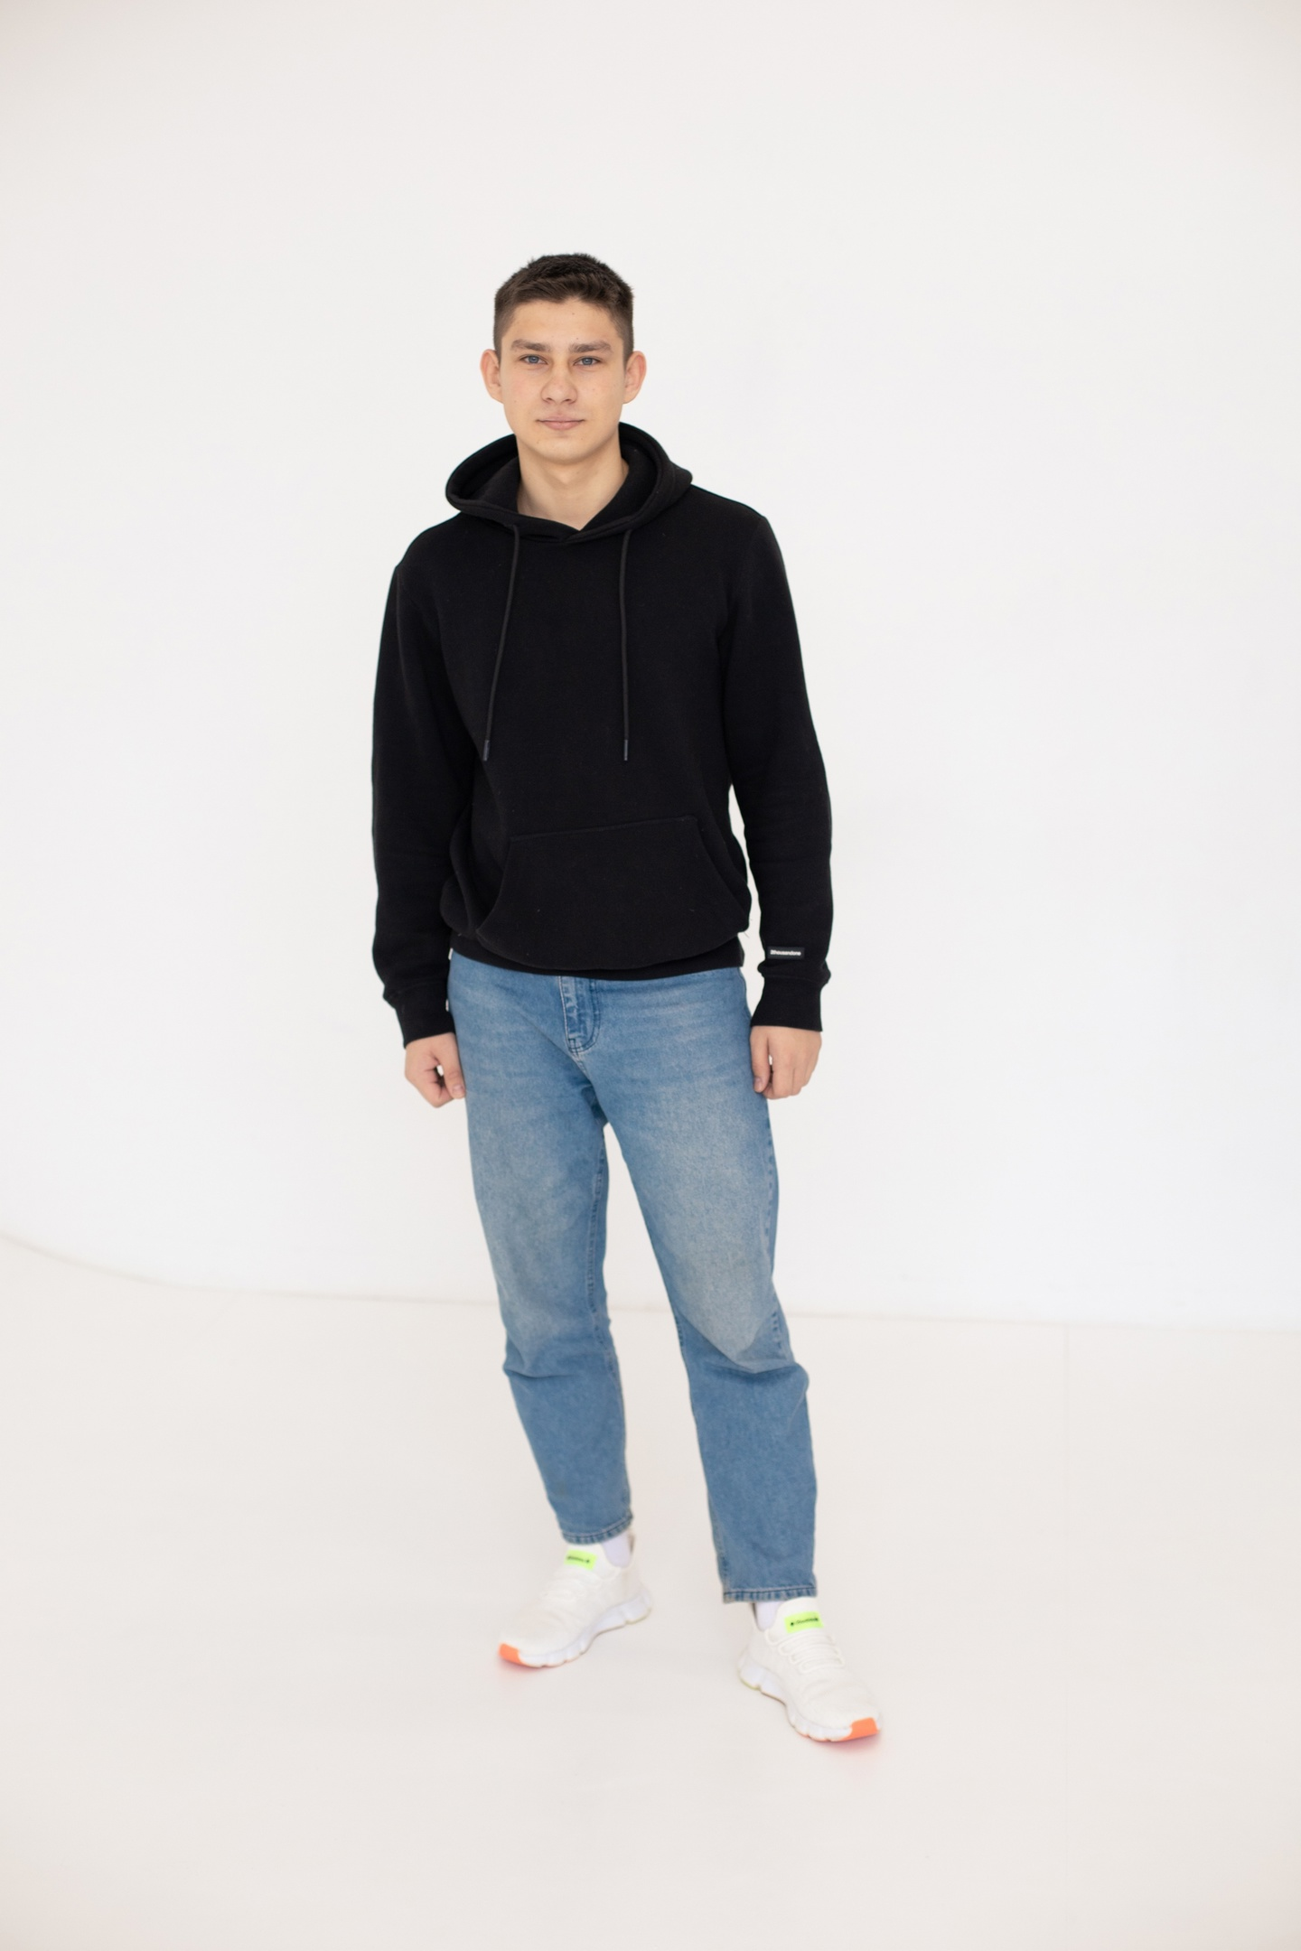
Команда
Татаринов Андрей Дмитриевич;
Роль – Руководство.
Гончаров Сергей Игоревич;
Роль – Разработка продукта.
Наумкин Егор Витальевич;
Роль – Маркетинг и продажи.
Ахмежданов Максим Марсович;
Роль – Маркетинг и продажи.

Slide 14
Запрос
Инвестиционный запрос:
Цель: Привлечение дополнительных финансов для масштабирования и улучшения проекта.
Детализация запроса:
Сумма инвестиций, которую вы планируете привлечь.
Условия вложения (например, доля в компании, возвратность инвестиций).
План использования инвестиций (например, расширение маркетинговых кампаний, техническое усовершенствование).
Пример: "Мы ищем инвестиции в размере $500,000 на основе 15% доли в компании. Эти средства будут использованы для расширения маркетинговых кампаний, улучшения функционала приложения и запуска на новых рынках."
Запрос партнерства:
Цель: Установление стратегического партнёрства для расширения функционала или улучшения предложения.
Детализация запроса:
Описание партнёрства и его выгод для обеих сторон.
Конкретные условия сотрудничества (например, интеграция сервисов, обмен данными).
Как партнёрство будет способствовать общей цели.
Пример: "Мы ищем стратегического партнёра из сферы кулинарии для интеграции их рецептов в наше приложение. Мы предлагаем взаимную рекламу и дополнительные возможности монетизации для обеих сторон."

Slide 15

Запрос
Запрос на поиск экспертизы:
Цель: Получение опыта и знаний в ключевых областях для улучшения продукта.
Детализация запроса:
Конкретные области экспертизы, которые вы ищете (например, разработка AI, маркетинг в области приложений).
Форма сотрудничества (например, консультации, участие в проекте).
Какая выгода для эксперта в случае сотрудничества.
Пример: "Мы ищем эксперта в области машинного обучения для оптимизации алгоритмов анализа фотографий. Мы предлагаем возможность участвовать в нашем проекте, а также долю в прибыли от оптимизированных функций."

Slide 16
Контакты
Благодарим за внимание!
Над проектом работали:
Татаринов.А.Д
Гончаров.С.И
Наумкин.Е.В
Ахмеджанов.М.М
Эл.Почта: and6407@mail.ru

